Slide 1
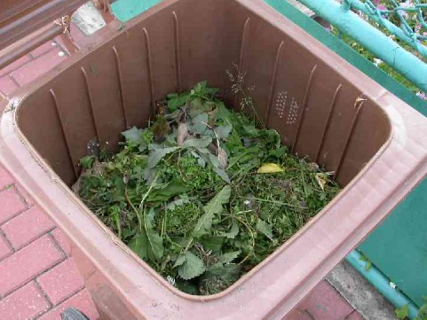
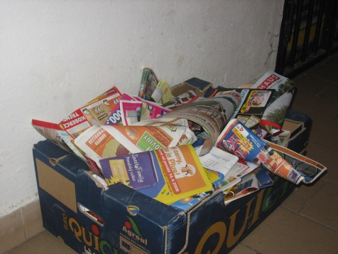
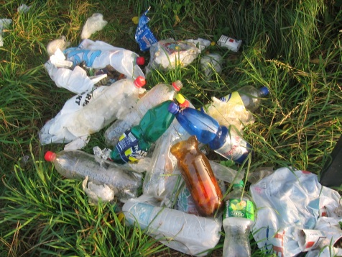
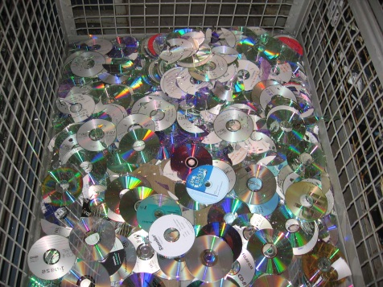

Odpadové hospodářství měst a obcí
Milan Havel – Arnika

Slide 2
Obsah příručky
současné a budoucí požadavky na OH obcí
stav OH obcí ČR
role osvěty
možnosti snižování produkce odpadů
finanční motivace obyvatel
podpora třídění využitelných složek
podpora třídění bioodpadu
regulace objemu nádob na SKO
předcházení vzniku odpadů
emise skleníkových plynů (potenciál úspor)
příklady dobré praxe

Slide 3
Současné a budoucí požadavky na OH obcí
Skládkování komunálních odpadů bude v ČR i EU omezeno, to znamená:
2020 – skládkovat max. 100 kg SKO /ob/rok
2020 – vytřídit 50 až 60 kg papíru, plastů, skla a kovů/ob/rok
2024 – skládkovat pouze stabilizované odpady s nízkou výhřevností
2030 – dosáhnout úrovně recyklace 60 až 70 %, skládkovat maximálně 10 % komunál. odpadů
Hlavní problém ČR – vysoká produkce SKO
(asi o 100 kg/ob/rok více než SRN, Rakousko – začali to řešit v 90. letech minulého století).

Slide 4
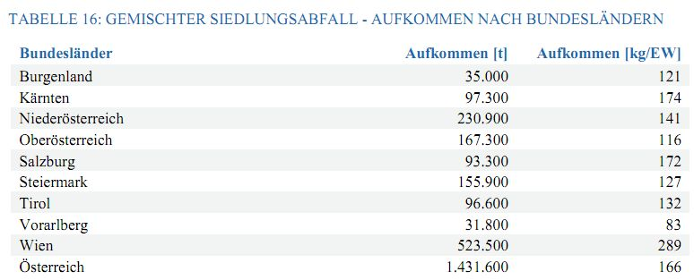
Současné a budoucí požadavky na OH obcí
https://www.bmlfuw.gv.at/greentec/bundes-abfallwirtschaftsplan/BAWP2017.html

Slide 5
Stav OH obcí ČR
Kraje 2015 | Papír | Plasty | Sklo | Kovy | Textil | Bioodpad | SKO | Obj. odpad
 | (kg/ob) | (kg/ob) | (kg/ob) | (kg/ob) | (kg/ob) | (kg/ob) | (kg/ob) | (kg/ob)
Jihočeský | 16,4 | 11,0 | 12,3 | 2,1 | 1,2 | 53,5 | 207,5 | 24,7
Jihomoravský | 13,9 | 8,8 | 10,5 | 2,4 | 0,5 | 39,7 | 188,3 | 31,8
Královéhradecký | 13,1 | 13,8 | 13,1 | 1,1 | 1,4 | 36,7 | 183,5 | 19,1
Liberecký | 12,2 | 7,0 | 10,9 | 0,3 | 1,7 | 17,8 | 178,9 | 31,5
Olomoucký | 12,9 | 11,9 | 11,3 | 2,9 | 1,0 | 50,6 | 199,6 | 26,5
Pardubický | 14,2 | 12,0 | 12,3 | 1,1 | 1,2 | 45,3 | 193,2 | 27,3
Středočeský | 13,6 | 14,0 | 11,9 | 0,6 | 1,0 | 52,5 | 241,1 | 28,6
Ústecký | 14,6 | 9,1 | 8,4 | 5,9 | 1,3 | 35,0 | 205,4 | 37,7
Zlínský | 17,8 | 10,0 | 10,5 | 10,4 | 0,8 | 33,8 | 172,0 | 30,5
Indikátory odpadového hospodářství obcí - http://arnika.org/indikatory-oh-obci

Slide 6
Stav OH obcí ČR
Velikost sídla | ČR (SKO) | Jck (SKO) | ČR (PPSN) | Jck (PPSN)
 | min - max | min - max | min - max | min - max
 | (kg/ob/rok) | (kg/ob/rok) | (kg/ob/rok) | (kg/ob/rok)
do 500 obyvatel | 100 - 400 | 77,2 – 386,3 | 14,6 - 76,5 | 15,2 – 84,7
501 až 3000 obyvatel | 100 - 360 | 89,1 - 347 | 16 - 65,7 | 17 – 67,4
nad 3000 obyvatel | 140 - 300 | 137,8 – 341,6 | 20,2 - 65,5 | 23,7 – 65,5
Poznámka: SKO – směsný odpad, PPSN – papír, plasty, sklo, nápojové kartony
Velikost sídla | Papír | Plasty | Sklo
 | min, průměr, max | min, průměr, max | min, průměr, max
 | (kg/ob/rok) | (kg/ob/rok) | (kg/ob/rok)
do 500 obyvatel | 0 - 8,9 – 24,2 | 4,6 – 14,1 – 30,3 | 3,8 – 13,6 – 31,6
501 až 3000 obyvatel | 1,1 – 11,5 – 25,7 | 4,8 – 12,9 – 24,2 | 4,7 – 12,2 – 21,9
nad 3000 obyvatel | 6,6 – 16,5 – 31,1 | 4,7 – 9,8 – 20,4 | 6 – 10,4 – 19,9
Poznámka: údaje za ČR (data z 11 krajů mimo Prahu, Vysočinu a MSK)

Slide 7
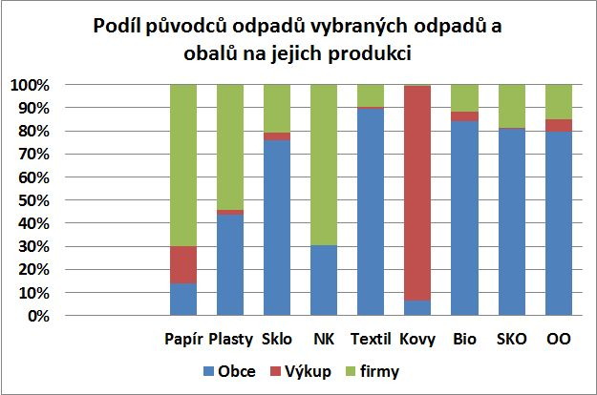
Stav OH obcí ČR
Poznámka: data pro Pardubický kraj, rok 2014

Slide 8
Role osvěty v OH obcí
osvěta veřejnosti
ano - informace o systému obce, informace ve zpravodajích, na webu, osvěta na školách,
méně/ne – výsledky, ekonomika, některé odpadové toky (např. kuchyňské odpady)
osvěta zástupců měst a obcí
indikátory OH
data IURMO, EKOKOM
porovnání obcí a měst podobné velikosti
příklady dobré praxe

Slide 9
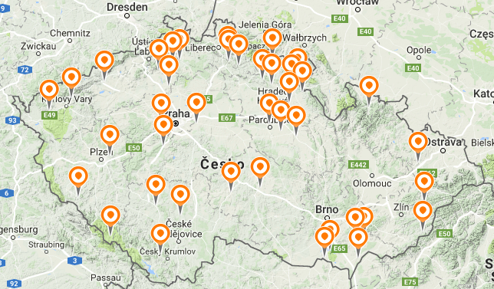
Role osvěty v OH obcí
Odpadový Oskar – příklady dobré praxe
- http://arnika.org/kauzy-odpady

Slide 10
Finanční motivace obyvatel
Motivační platby lze rozdělit na 2 skupiny:
platba odvozená od množství produkovaných odpadů (PAYT)
místní poplatek + různé varianty slev
Na rozdíl od zahraničí nejsou obvykle v ČR zatíženy platbou další složky odpadu (tříděný sběr, objemný odpad, svoz bioodpadu).
To může být důvod, proč jsme při komunikaci s obcemi nezaznamenali větší problémy s černými skládkami či nelegálním pálením odpadů. Naopak jsme zjistili, že se tyto obce snaží pro své občany nastavit pohodlný systém třídění. To má význam. Platby za popelnice nejsou tak vysoké, aby domácnosti motivovali absolutně. Je jim proto třeba usnadnit i třídění.

Slide 11
Finanční motivace obyvatel
Motivační platba za odpady (PAYT) může být odvozena různým způsobem:
platba za každý vývoz odpadu (známkový systém) – Dalešice (Lib), Nový Hrádek (Khk), Mikulčice (Jhm)
roční platba za odpady podle objemu nádoby (Staré Hradiště)
roční platba za odpady podle objemu a frekvence svozu (Moravany, Fulnek)
lze doplnit paušální platbou k pokrytí dalších nákladů (Chvalšiny)
platba za odpady podle hmotnosti vyprodukovaného odpadu (v ČR se nepoužívá)

Slide 12
Příklad – Nový Hrádek (800 obyvatel)
Třídění odpadů v Novém Hrádku je dlouhodobě na vysoké úrovni. Přispívá k tomu i to, že za odpady domácnosti neplatí paušál na hlavu, ale že hradí skutečně vyvezený odpad. Domácnosti platí také za uložení objemného odpadu. Úroveň recyklace v letech 2015 a 2016 dosáhla 60 % (viz tabulka). Městys má nadprůměrný příjem od EKO-KOMu (226 Kč/ob v roce 2015). Má také příjem z prodeje papíru a kovů.
V Novém Hrádku se do barevných kontejnerů třídí papír, plasty, sklo bílé a barevné a textil, do pytlů se třídí PET láhve a nápojové kartony. Kovy, bioodpad a objemný odpad se třídí do velkoobjemových kontejnerů. Sběr nebezpečných odpadů probíhá 2x ročně. Zajištěn je i zpětný odběr baterií a elektroodpadu. Odpady se třídí i na hřbitově.

Slide 13
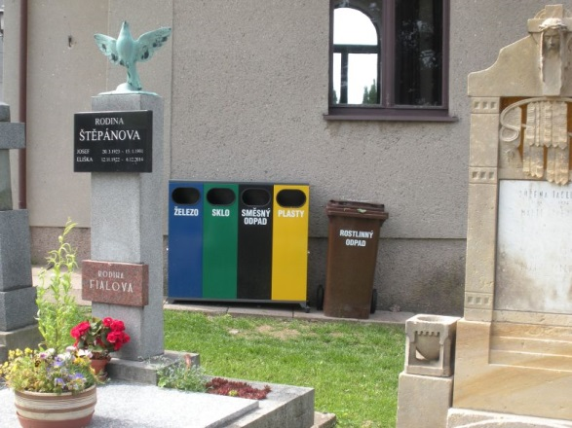
Příklad – Nový Hrádek (800 obyvatel)
 | 2015 | 2016
 | (kg/ob) | (kg/ob)
papír | 21,1 | 19,2
plast | 18,6 | 18,1
sklo | 14,9 | 17,8
NK | 3,1 | 1,9
textil | 5,0 | 3,1
kovy | 11,2 | 13,6
bio | 31,7 | 38,6
elektro | 3,8
SKO | 50,9 | 69,1
OO | 9,9 | 7,5
Recyklace | 64,3 | 59,4
Průměrná produkce SKO – 1 l/osoba/den

Slide 14
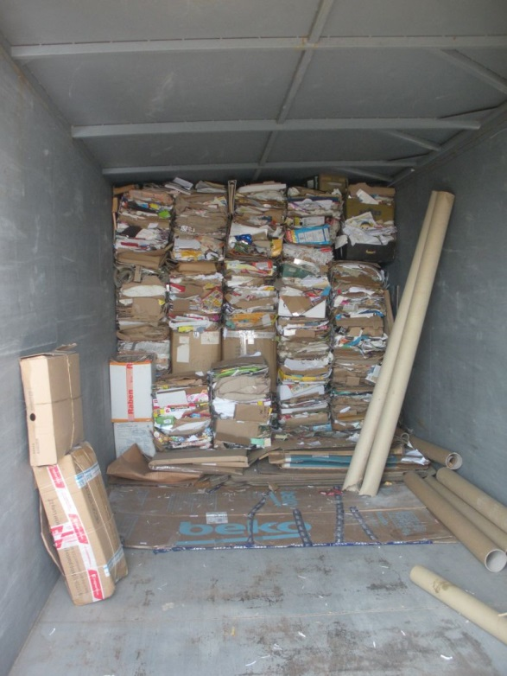
Příklad Mikulčice (2000 obyvatel)
Obec Mikulčice uplatňuje tzv. známkový systém. K výraznému poklesu produkce směsných odpadů došlo mezi lety 2013 až 2015, kdy obec zprovoznila sběrný dvůr a kompostárnu (projekt podpořený SFŽP). Současně s příchodem nové svozové firmy, byl zaveden svoz bioodpadu přímo od domu. Díky těmto opatřením klesla produkce směsného odpadu na 1 obyvatele asi o 50 kg, na necelých 90 kg/ob/rok.

Slide 15
Finanční motivace obyvatel
Motivační slevy při platbě na hlavu
sleva odvozená od množství vytříděných odpadů (systém s čárovými kódy, Letohrad)
systém ISNO (Inteligentní systém nakládání s odpady, STKO Mikulov – prezentace systému - https://www.mojeodpadky.cz/)
sleva odvozená od objemu nádoby na směsný odpad – podpora 14-denních svozů (Jihlava, Jeseník, Kačice)
jiný způsob (Chocholná – Velčice) – sleva pro obyvatelé, které splní určité podmínky, ostatní platí dle nákladů

Slide 16
Letohrad – systém s čárovými kódy
Motivační systém s čárovými kódy zavedli v Letohradě v roce 1996. Obyvatelé zde mohou získat slevu za vytříděné suroviny: čiré plastové folie, PET lahve, směsný plast, nápojové kartony, směsný papír a kartonový papír. Každý pytel či balík označí domácnost čárovým kódem, který má přidělen. Za každý balík papíru o váze nejméně 10 kg dostane domácnost přiděleny 2 body, za každý pytel plastů dostane 4 body (PET láhve musí být stlačeny, plasty správně roztříděny), za pytel s nápojovými kartony 3 body (kartony musí být stlačeny). Za každý bod je sleva 5 Kč. Cena za bod zohledňuje fakt, že domácnosti si pytle na sběr samy kupují. Do systému jsou zapojeny jak domácnosti z rodinných domů, tak ze sídliště. Díky tomuto systému se v Letohradu vytřídí přes 60 kg surovin na 1 obyvatele a rok a příjmy od EKO-KOMU plně pokrývají náklady města na tříděný sběr.
Město Letohrad má nejvyšší úroveň recyklace v ORP. V roce 2017 začíná přijímat opatření ke snižování SKO.

Slide 17
Březí - ISNO

Slide 18
Kačice (sleva při 14-denním svozu)
Obec ve Středočeském kraji, ORP Kladno, 1250 obyvatel. Produkce SKO v letech 2013 až 2015 se pohybovalo kolem 350/400 kg/ob/rok.
V roce 2015 přijala obce pravidla pro přidělování nádob na SKO (podle počtu členů domácnosti). V roce 2016 stále měly domácnosti k dispozici objem 5,8 l/oso/den. Produkce odpadu klesla k asi 230 kg/ob/rok obec rozšířila počet kontejnerů na tříděný sběr, zajistila zpracování bioodpadů ze zahrad, distribuci kompostérů).
V roce 2017 dostali domácnosti možnost získat slevu na místním poplatku 200 Kč, pokud si nechají odpady svážet 1x za 14 dní. přihlásila se asi polovina domácností. Objem nádob klesl na 4,4 l/oso/den.

Slide 19
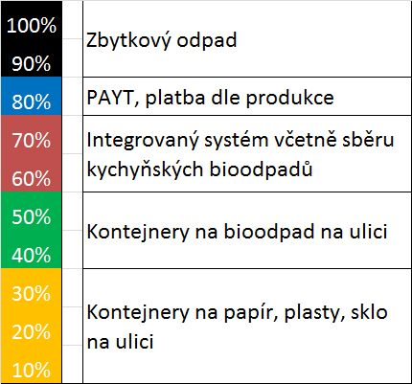
Podpora třídění využitelných složek

Slide 20
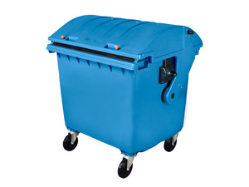
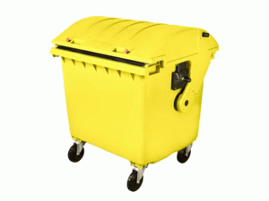
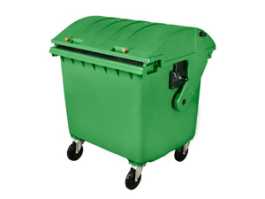
Podpora třídění využitelných složek
Produkce papíru 40 kg/ob/rok
Doporučená měrná hmotnost 25-70 kg/m3
Produkce plastů 30 kg/ob/rok
Doporučená měrná hmotnost 16-35 kg/m3
Produkce skla 20 kg/ob/rok
Doporučená měrná hmotnost 100-260 kg/m3

Slide 21
Podpora třídění využitelných složek
Nenkovice (481 obyvatel) je jihomoravská vesnice, nacházející se asi 10 kilometrů západně od Kyjova a 20 km severozápadně od Hodonína. V roce 2015 zde pokusně dali nádoby na tříděný sběr papíru, plastů a bioodpadů přímo k rodinným domům. Kromě toho v obci zůstalo i 8 sběrným míst na papír plasty a sklo. Výsledkem bylo zdvojnásobené množství vytříděných plastů (z 26,4 na 56,2 kg na 1 obyvatele). U papíru se nádoby neosvědčily, i když i toho obec vytřídí veliké množství (přes 40 kg na 1 obyvatele). Více viz: http://arnika.org/obec-nenkovice.
Přerov nad Labem (1217 obyvatel) se nachází ve Středočeském kraji nedaleko Lysé nad Labem. Po obci je rozmístěno 35 žlutých kontejnerů na plasty (objem 1100 litrů). Obec tak má jednu z nejhustších sítí kontejnerů pro tento odpad. Kontejnery jsou každý týden plné. Obec za rok vytřídí přes 30 kg plastů na 1 obyvatele.

Slide 22
Podpora třídění bioodpadů
Bioodpady jsou nejvýznamnější složkou komunálních odpadů co do množství. Produkci kuchyňských odpadů lze odhadnout na 40 až 75 kg na 1 obyvatele a rok, produkce bioodpadů ze zahrad a parků však může být i několikrát vyšší (140 až 200 kg). S odpady ze zahrad a parků bylo v minulosti často nakládáno mimo režim odpadů (domácí a komunitní kompostování). Proto ve chvíli, kdy obce začaly bioodpady evidovat, došlo k nárůstu jejich celkové produkce odpadů. K poklesu produkce směsného odpadu dochází především tam, kde je zajištěn svoz bioodpadů přímo od domu a kde je kladen důraz na třídění kuchyňských odpadů.

Slide 23
Podpora třídění bioodpadů
Město Písek je přibližně třiceti tisícové město v Jihočeském kraji. Po Písku je rozmístěno 2000 nádob na bioodpady (jsou u rodinných domů i na sídlištích). Město materiál samo sváží a kompostuje. Zavedení sběru bioodpadů vedlo v roce 2012 k poklesu produkce směsných odpadů o 30 kg na 1 obyvatele. V roce 2015 v Písku na 1 obyvatele evidují již téměř 300 kg vytříděných bioodpadů. Více viz: http://arnika.org/mesto-pisek.
Město Kyjov (11405 obyvatel k 1. 1. 2016) patří mezi tři města v Jihomoravském kraji s počtem obyvatel nad 5000 s produkcí směsných komunálních odpadů pod 150 kg na 1 obyvatele. V roce 2013 Kyjov zavedl plošné třídění bioodpadu. Každá domácnost obdržela nádobu na bioodpad. Svoz se natolik osvědčil, že mohl být změněn týdenní svoz směsného odpadu na svoz 1x za 14 dní. Jeden týden se sváží bioodpady, další týden se sváží směsný odpad. Počet cest zůstal stejný, město ale ušetřilo, protože zpracování bioodpadů v kompostárně v Těmicích ho vyjde levněji. Více viz: http://arnika.org/mesto-kyjov.

Slide 24
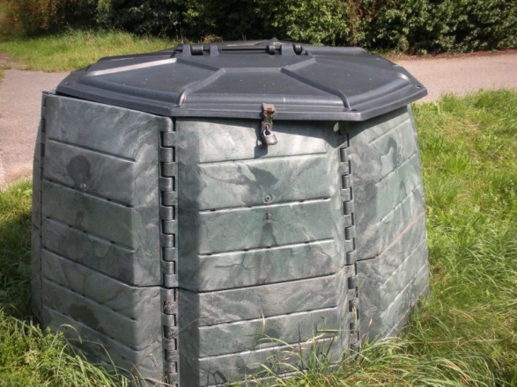
Podpora třídění bioodpadů
Obecní kompostéry – mohou být alternativou k několika nádobám na bioodpad v malých obcích.
Svoz jenom několika nádob může být zbytečně drahý.
Obce Horní Habartice na svém pozemku instalovala 3 plastové kompostéry.

Slide 25
Regulace objemu nádob na SKO
Prázdná popelnice je „největším producentem odpadu“. Nenutí nás třídit, nemusíme problém kam s ním řešit. Výsledky soutěže „Odpadový Oskar“ ukazují, že obce s nízkou produkcí směsného odpadu vyvezou i malý objem nádob na tento odpad. Zatímco nejlepší obce produkují v průměru jen 1 litr odpadu na osobu a den, jsou obce, kde tento objem dosahuje 7 litrů (doporučená hodnota je 4 litry na osobu a den).
V ČR se nádoby na směsný odpad neváží. Váha odpadu se zjišťuje až při jeho uložení na skládku či při vjezdu do spalovny. Produkce odpadu od jednotlivých původců se počítá podle objemu a počtu nádob. Při jednom svozu je možné svézt 10 tun směsného odpadu, přibližně 650 popelnic o objemu 120 litrů. Hmotnost odpadu v jedné 120 litrové popelnici se pohybuje kolem 13 kg. Je-li hmotnost menší, signalizuje to, že ve svozové oblasti je k dispozici nadprůměrný objem nádob.

Slide 26
Regulace objemu nádob na SKO
Nový Hrádek je malebné podhorské městečko s asi 800 obyvateli. I zde si objednává pravidelný svoz popelnice jen málo domácností. Ostatní používají jednorázové známky. Také v tomto městečku je produkce odpadu v průměru 1 litr na osobu a den. Více viz: http://arnika.org/obec-novy-hradek.
Obec Moravany se nachází v Pardubickém kraji (1833 obyvatel k 1. 1. 2015). Dlouhodobě vykazuje jednu z nejmenších produkcí směsného odpadu ze všech obcí od 1001 do 5000 obyvatel. Domácnosti si mohou objednat svoz popelnice buď 1x za 14 dní či 1x za měsíc. Třem čtvrtinám obyvatel stačí vývoz 1x za měsíc. I proto zde produkují v průměru 2 litry odpadu na osobu a den. Více viz: http://arnika.org/obec-moravany.

Slide 27
Předcházení vzniku odpadů
Příklady úspor:
plastové tašky (2 kg/ob.)
dětské pleny (3 kg/ob. / 700-1000 kg na 1 dítě)
reklamní letáky (8 kg/ob.)
úspory energie / náhrada uhlí (30-40 kg/ob. / 1 tuna uhlí = 100 kg popelovin)
kuchyňský odpad (40-75 kg/ob.)
zahradní odpad (140-200 kg/ob.)
Celková produkce odpadů (bez bioodpadů)
min. cca150 kg/ob/rok, max. 460 kg/ob/rok
(odečteno 200 nejnižších a 200 nejvyšších hodnot)

Slide 28
Shrnutí
produkci komunálních odpadů lze snížit (údaje z Rakouska či Německa jsou reálné)
cíl - produkce odpadů z domácností 2,5-3 l/ob/den, osvěta a motivace v tomto může obcím hodně pomoci
v ČR máme dost příkladů, že to jde – klíčový je zájem obce (osoba, která téma žene dopředu)
snižování docházkové vzdálenosti může vést k podstatnému zvýšení množství vytříděných odpadů (80 kg/ob/rok), osobně vidím problematické využití některých plastů
velký potenciál vidím v možnostech třídění kuchyňských bioodpadů (chybí osvěta)

Slide 29
Další informace
Konference předcházení vzniku odpadů:
http://www.tretiruka.cz/media-a-odpady/predchazeni-vzniku-odpadu/konference-pvo-2016/
SMOČR/IURMO/EKOKOM
http://www.institut-urmo.cz/cz/projekty/18-odpadove-hospodarstvi
EKOKOM- konference Obce a odpady
http://www.ekokom.cz/cz/ostatni/o-spolecnosti/nase-projekty/odpady-a-obce-2
MŽP – odpady + evidence
http://www.mzp.cz/cz/odpady_podrubrika
https://isoh.mzp.cz/VISOH/

Slide 30
Další informace na webu Arniky
Příručka pro obce:
http://arnika.org/oh-obci-prirucka-1/download/oh-obci-prirucka-1-pdf
Příklady dobré praxe (40 obcí a měst)
http://arnika.org/kauzy-odpady
Web k prevenci:
http://pvo.arnika.org
Indikátory OH obcí:
http://arnika.org/indikatory-oh-obci

Slide 31
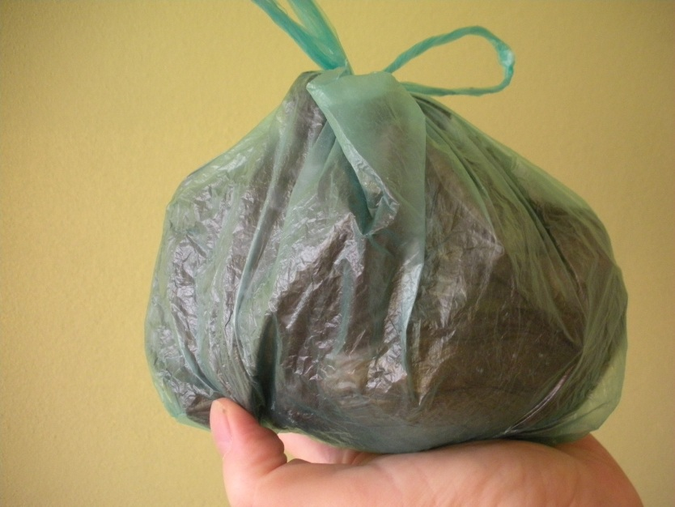
A to je konec
(na obrázku můj směsný odpad za 1 měsíc v DOBĚ, kdy jsem třídil bioodpady)
Děkuji za pozornost
kontakt: milan.havel@arnika.org, www.arnika.org

